Slide 1
EXERCÍCIO
1º) Faça um algoritmo que leia os valores A, B, C e imprima na tela se a soma de A + B é menor que C, caso contrário imprima na tela o valor de C.
2º) Faça um algoritmo para receber um número qualquer e informar na tela se o dobre se for par e o triplo se for ímpar.

Slide 2
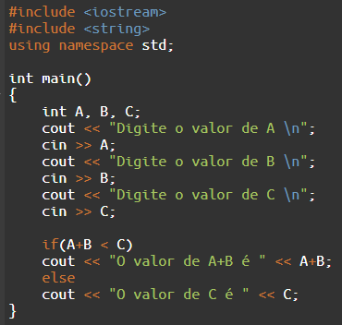

Solução

Slide 3
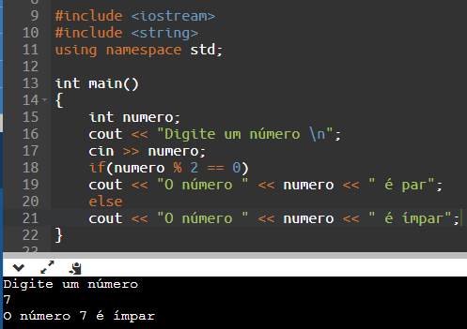
Solução do 2ª

Slide 4
3º) Faça um algoritmo que leia dois valores inteiros A e B se os valores forem iguais deverá se subtrair os dois, caso contrário multiplique A por B. Ao final de qualquer um dos cálculos deve-se atribuir o resultado para uma variável C e mostrar seu conteúdo na tela.
4º) Elabore um algoritmo que leia 3 valores inteiros e apresente na tela o maior e o menor deles.

Slide 5
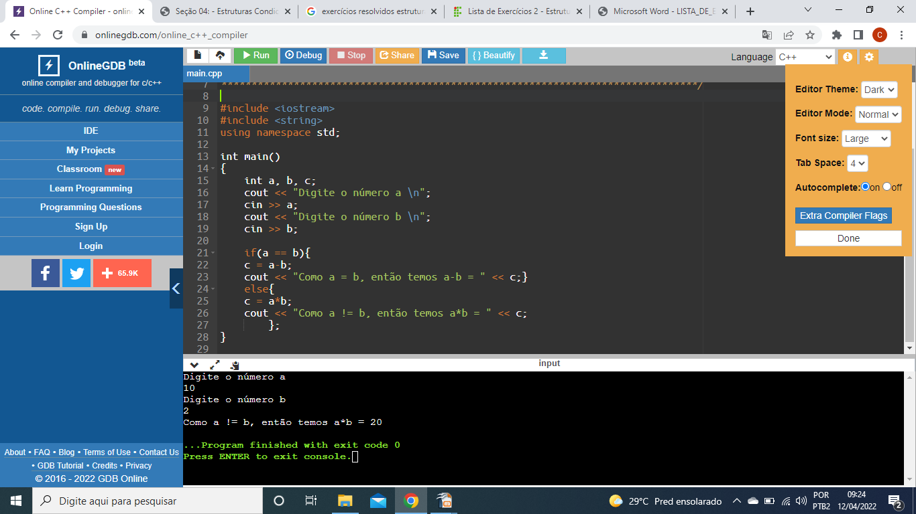
Solução 3º:

Slide 6
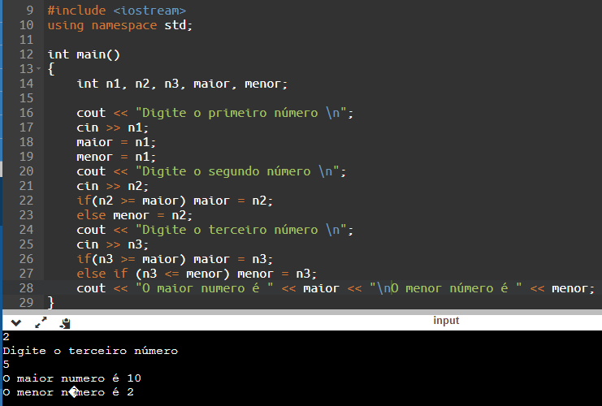
Solução do 4º

Slide 7
EXERCÍCIOS
5º) Faça um algoritmo que leia o nome, o sexo e o estado civil de uma pessoa. Caso sexo seja “F” e estado civil seja “CASADA”, solicitar o tempo de casada (anos).
Por fim, imprimir na tela uma mensagem com os dados solicitados: Nome, sexo, estado civil e anos (se informado).

Slide 8
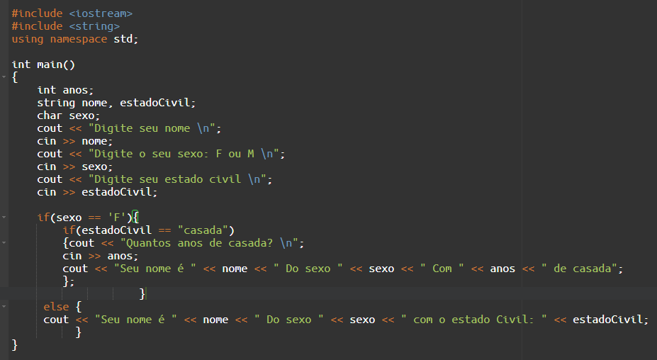
Solução

Slide 9
6º) Crie um programa que receba 3 notas: nota1, nota2 e nota3 e calcule a média aritmética simples. Por fim, imprima na tela a média e a situação do aluno.
Se a média for maior ou igual 5 aprovado.
Caso contrário, reprovado.

Slide 10
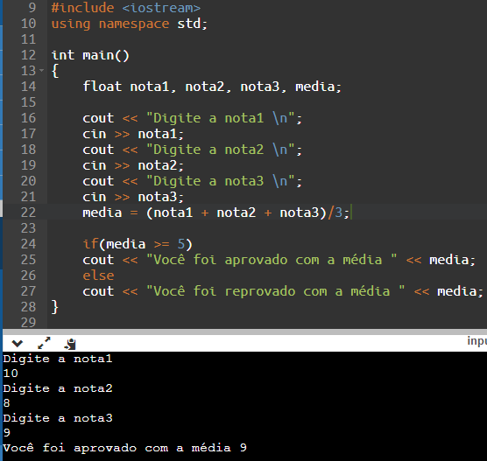
Solução do 6º

Slide 11
7º) Tendo como dados de entrada a altura e o sexo de uma pessoa, construa um algoritmo que calcule seu peso ideal, utilizando as seguintes fórmulas:
para homens: (72.7 * altura) – 58;
para mulheres: (62.1 * altura) – 44.7.

Slide 12
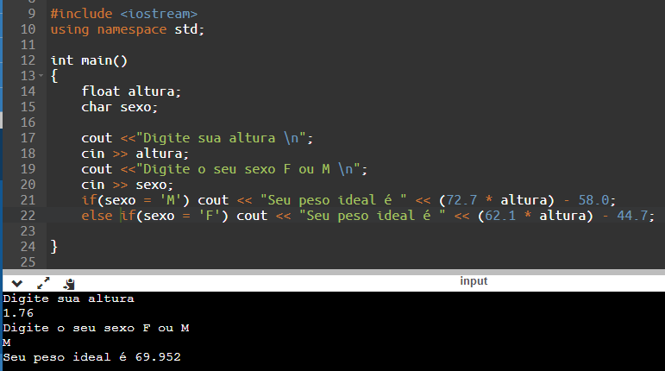
Solução do 7º

Slide 13
8º) O IMC – Indice de Massa Corporal é um critério da Organização Mundial de Saúde para dar umaindicação sobre a condição de peso de uma pessoa adulta.
A fórmula é IMC = peso / ( altura )²
Elabore um algoritmo que leia o peso e a altura de um adulto e mostre sua condição de acordo com a tabela abaixo.
IMC em adultos Condição:
Abaixo de 18,5 Abaixo do peso
Entre 18,5 e 25 Peso normal
Entre 25 e 30 Acima do peso
Acima de 30 obeso

Slide 14

Solução do 8º

Slide 15
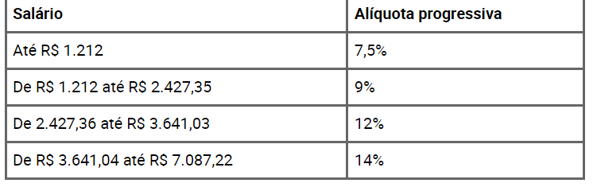
EXERCÍCIOS:
9º) Crie um programa que calcule a taxa do inss de acordo com o salário recebido (considere que alíquota não progressiva)

Slide 16
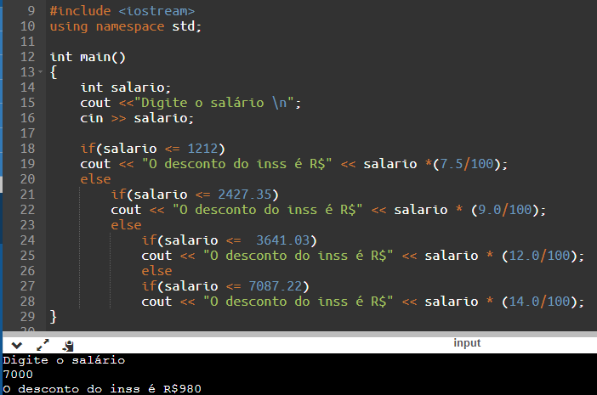
Solução

Slide 17
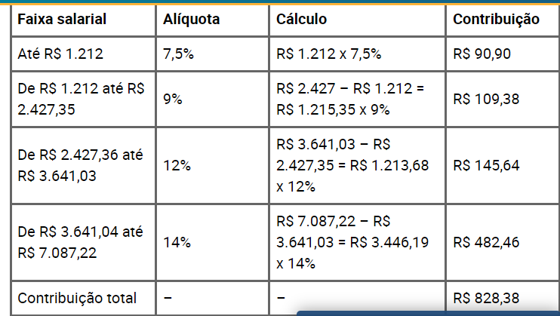
10º) Crie um programa que calcule a taxa do inss de acordo com o salário recebido (vê exemplo):

Slide 18
